Slide 1
Metallit ja jaksollinen järjestelmä

Slide 2
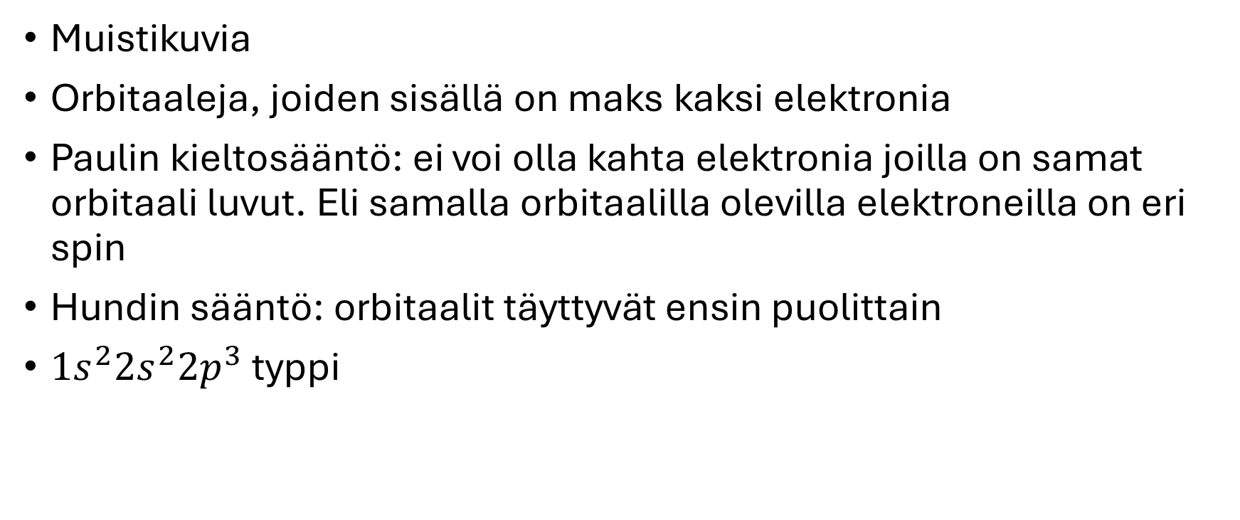
Kvanttimekaaninen atomimalli
Muistikuvia
Orbitaaleja, joiden sisällä on maks kaksi elektronia
Paulin kieltosääntö: ei voi olla kahta elektronia joilla on samat orbitaali luvut. Eli samalla orbitaalilla olevilla elektroneilla on eri spin
Hundin sääntö: orbitaalit täyttyvät ensin puolittain
$1s^{2}2s^{2}2p^{3}$ typpi

Slide 3
Metallit ja kvanttimekaaninen atomimalli
Alkali- ja maa-alkalimetallit kuuluvat s-lohkoon. (S-orbitaali täytyy viimeisenä)
Hapetusluvut selittyvät s-orbitaalin tyhjentymisellä
Reagoivat ärhäkkäästi/herkästi/voimakkaasti
Siirtymämetalleja ovat metallit joiden d-orbitaali ei ole täysi
4s ja 3d-orbitaalit energeettisesti lähellä toisiaan -> elektronit voivat vaihdella näiden välillä
Pysyviä rakenteita ovat puolitäysi ja täysi orbitaali
ionit

Slide 4
Metalliyhdisteiden vesiliuokset
Väri: Siirtymä metalliyhdisteiden vesiliuokset ovat usein värillisiä, väri vaihtelee hapetusluvun mukaan
pH Metallioksidit: emäksiä. Karbonaatit: happamia
Liukeneminen
Ionisidos katkeaa ja vesimolekyylin ja ionin välille muodostuu ioni-dipolisidos

Slide 5
Alkalimetallien reaktiivisuus
Natrium ja vesi https://youtu.be/dmcfsEEogxs?si=DxyiQg9-sb16tR2Q&t=50
Kalium ja vesi https://youtu.be/oqMN3y8k9So?si=5usolaGvMwpi7IOR&t=61
Rubidium ja vesi https://youtu.be/XfW6r64GVC0?si=2Zap6pc4X6Pk3ybN&t=17
Cesium ja vesi https://youtu.be/D4pQz3TC0Jo?si=8lVVIMlL7oIzZ1Vz&t=79

Slide 6

Metallien valmistus
Rikastus. Kasvatetaan mineraalin osuutta esim. magneettisuuden tai tiheyteen perustuvan erottelun avulla
Kemiallinen pelkistäminen.Esim. epäjalommalla metallilla, hiilellä tai hiilimonoksidilla

Slide 7
kierrättäminen

Slide 8
Tehtäviä
3.14, 3.17, 3.18, 3.19 b ja c, 3.23,

